Slide 1
Organisering missbruks- och beroendevård i Värmland
Bildspel framtaget över organiseringen av missbruks- och beroendevården i Värmland

Slide 2
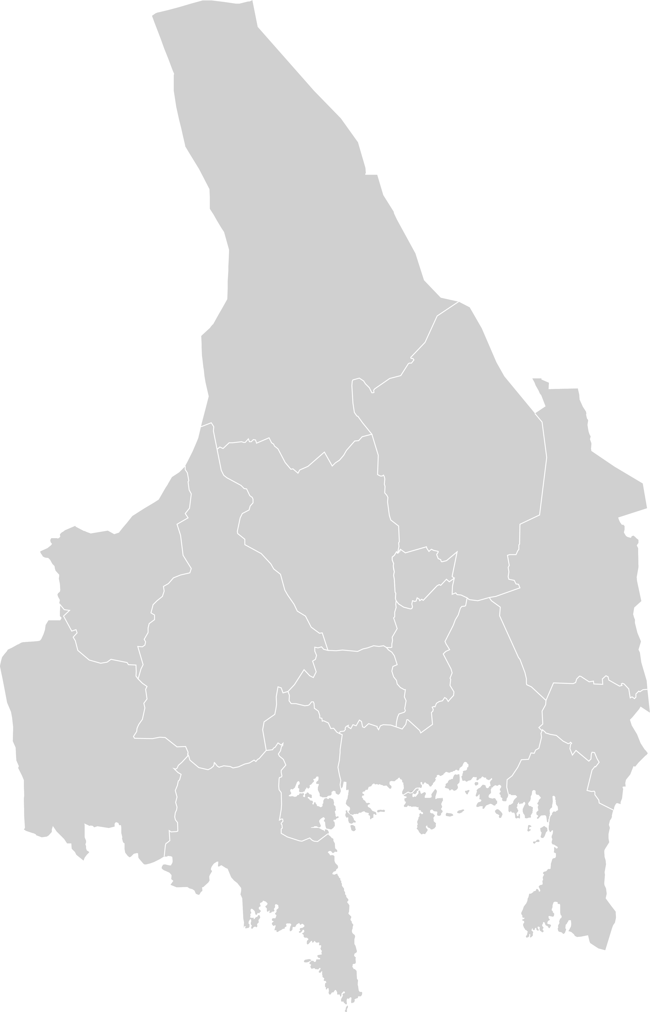
Bakgrund
Region Värmland och Värmlands läns Vårdförbund har sedan 2010 en överenskommelse angående missbruks- och beroendevården i Värmland. Avtalet tecknades i syfte att utveckla missbruksvården i länet.
Värmlands läns vårdförbund är ett kommunalförbund med direktion enligt kommunallagen och har sitt säte i Karlstad. Samtliga kommuner i Värmlands län är medlemmar i vårdförbundet.

Slide 3
Beskrivning av politiska styrgruppen
Representation
Uppdraget
Representation från Region Värmland och från Värmlands läns vårdförbund, 2+2. Ordförandeskapet roterar i två-årsperioder.
Styrgruppens uppgift är övergripande lednings, styrning och utveckling av den samlade missbruks- och beroendevården i Värmland i enligt med överenskommelserna.

Slide 4
Beskrivning av centrala ledningsgruppen
Representation
Uppdraget
Tjänstepersoner/chefer: två socialchefer, förbundschef Värmlands länsvårdförbund och regionens områdeschef för öppenvård. Vidare ingår för närvarande skolhälsovårdsöverläkare Karlstads kommun, regionens utvecklingsledare barn och unga, utvecklingsledare beroendecentrum, verksamhetschef länsgemensam psykiatri, verksamhetschef allmänmedicin samt sekreterare.
Ledningsgruppens uppgifter kan i huvudsak beskrivas enligt följande:
• Operativt och strategiskt övergripande ansvar enligt styrgruppens inriktningsbeslut
• Årlig genomförandeplan och uppföljning.
• Övergripande analys av avvikelser.
• Kvalitetssäkring mot nationella riktlinjer (Kunskapsstyrning).
• Uppföljning mot lokala ledningsgrupper.
• Revidering och uppföljning av styrdokument.

Slide 5
Beskrivning av lokala ledningsgrupper
Representation
Uppdraget
För de fem geografiska områdena i länet finns lokala ledningsgrupper med första linjens chefer som ansvara för att det lokala samarbetet fungerar.
De lokala ledningsgrupperna har ansvar att rapportera till den centrala ledningsgruppen, deras ansvar kan beskrivas enligt följande:
Operativt ansvar inom det geografiska området
Årlig genomförandeplan och uppföljning inom sitt område
Analys och rapportering av avvikelser inom sitt område
Genomföra uppdrag enligt uppdrag från ledningsgruppen

Slide 6
Lagstadgad överenskommelser
Det finns tre stycken inom område psykisk hälsa, varav en gäller för missbruk och beroende.
Styrdokument för arbetet
Länsöverenskommelse för barn och unga i risk- och missbruk (pdf)
Länsöverenskommelse vård och stöd vid missbruk och beroende i Värmland vuxna (pdf)

